Slide 1
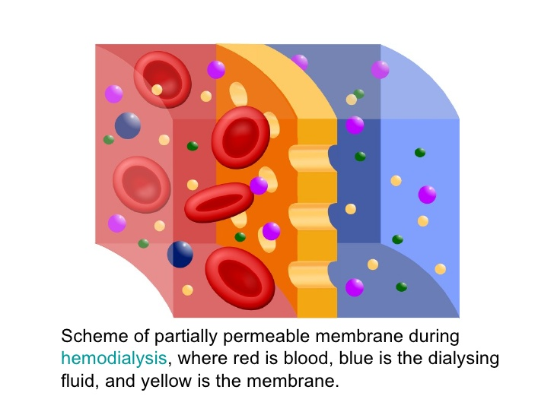
القسم 4 النقل الخلوي الجزء 2
الاسموزية

Slide 2
الاهداف
ان تحدد الطالبة مفهوم الاسموزية
ان تحدد الطالبة مفهوم المحلول متساوي التركيز وعالي التركيز و منخفض التركيز
ان تحدد الطالبة كيف تتعامل الخلايا النباتية والحيوانية مع الاسموزية

Slide 3
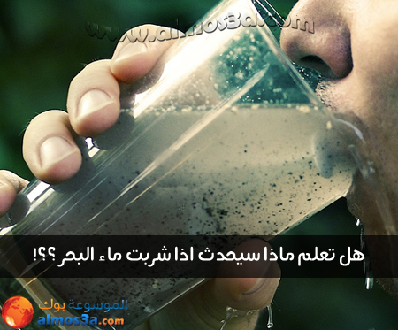
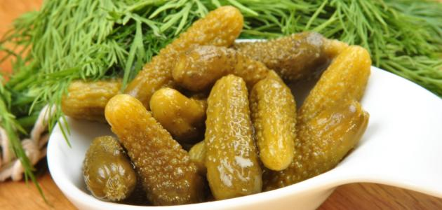
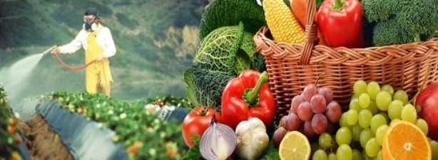
كيف يبقى المخلل سليما لفترة طويلة خارج الثلاجة ؟
لماذا يرش بائع الخضراوات الخضار الورقية بالماء ؟؟

Slide 4
الاسموزية
انتشار الماء عبر غشاء ذو نفاذية اختيارية
وهو عامل مهم للحفاظ على الاتزان الداخلي للخلية
مذاب
الماء في الخلية
المحلول يتكون
مذيب

Slide 5
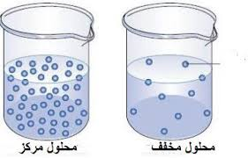
التركيز :قياس لكمية المذاب المذابة في المذيب

Slide 6
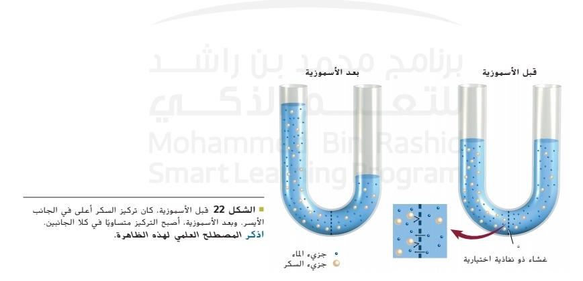
يحتوي الانبوب على شكل حرف U يحتوي على محاليل ذات تركيزات سكر مختلفة ويفصل بينهما غشاء ذو نفاذية اختيارية سيتمكن المذيب (الماء ) من المرور ولا يتمكن السكر من المرور بسبب حجمه
تمعني الصورة التالية لنحلل ما يحصل هنا
لماذا ارتفع مستوى المحلول في الجانب الايسر ؟؟
سكر اكثر

Slide 7
تنتشر جزيئات الماء باتجاه الجانب الذي يكون فيه تركيز السكر اعلى اي الجانب الايسر وعندما سيتحرك الماء باتجاه الجانب الايسر ينخفض تركيز محلول السكر الى ان يحدث الاتزان الديناميكي اي يصبح تركيز المحلول متساويا في كلا الجانبين وبالتالي ارتفع المحلول في الجانب الايسر وستسمر حركة الماء في الجانبين غير ان التركيز سيبقى ثابتا
الخلية في محلول متساوي التركيز
عند تواجد الخلية في محلول يتساوى فيه تركيز كل من الماء والمواد المذابة اي الايونات والسكريات والبروتينات وغيرها من المواد مع تركيزها في السيتوبلازم
ما هو المحلول متساوي التركيز ؟
ما هي محصلة اتجاة حركة الماء؟

Slide 8
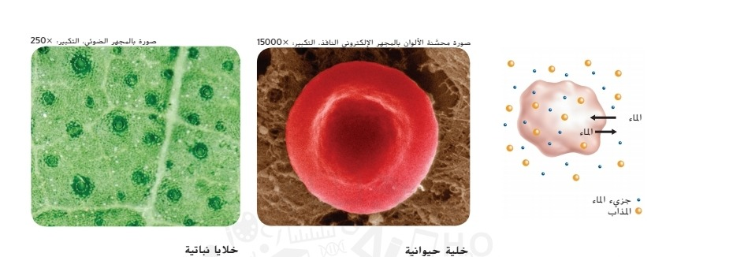
يستمر الماء في التحرك عبر الغشاء البلازمي لكنه يدخل الى الخلية ويخرج منها بالمعدل نفسه وتبقى الخلية في حالة اتزان مع المحلول دون وجود محصلة في حركة الماء فتبقى الخلايا محتفظة بشكلها الطبيعي
معظم خلايا الكائنات الحية تتواجد في محلول متساوي التركيز مثل : الدم

Slide 9
الخلايا في محلول منخفض التركيز
عند تواجد الخلية في محلول ينخفض فيه تركيز المذاب
وهذا يعني ان الماء خارج الخلية اكثر من داخلها
ماذا سيحدث اذن ؟
ستتجه محصلة حركة الماء عبر الغشاء البلازمي الى داخل الخلية فتنتفخ الخلية

Slide 10
يطلق على الضغط المتولد اثناء تدفق الماء عبر الغشاء اللازمي اسم :الضغط الاسموزي
الخلية النباتية
الخلية الحيوانية
لديها جدار خلوي صلب يدعمها وبالتالي لا تتفجر عند تواجدها في محلول منخفض التركيز بل كلما ازداد الضغط امتلات الفجوة المركزية دافعة الغشاء البلازمي نحو جدار الخلية وبدلا من ان تتفجر تصبح الخلية اكثر صلابة
في الخلية الحيوانية يزداد الضغط وينتفخ الغشاء البلازمي مع تحرك الماء باتجاه داخل الخلية واذا انخفض تركيز المحلول بشدة فلا يتحمل الغشاء البلازمي هذا الضغط فتنفجر الخلية

Slide 11
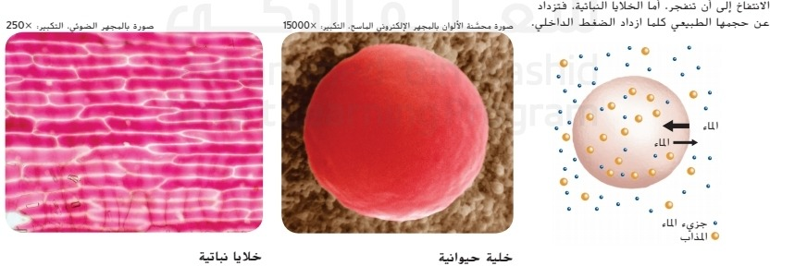
لماذا يرش بائعي الخضراوات الفواكه والخضار بالماء؟؟
للحفاظ على نضارة الخضراوات والفواكه لان الخلايا سوف تنتفخ وتصبح اكثر صلابة

Slide 12
الخلايا في محلول عالي التركيز
ان تركيز المذاب خارج الخلية اعلى من داخلها اذن محلة حركة الماء ستكون:
خارج الخلية
ماذا سيحصل للخلية الحيوانية ؟؟
ستضمحل بسبب انخفاض الضغط في داخلها

Slide 13
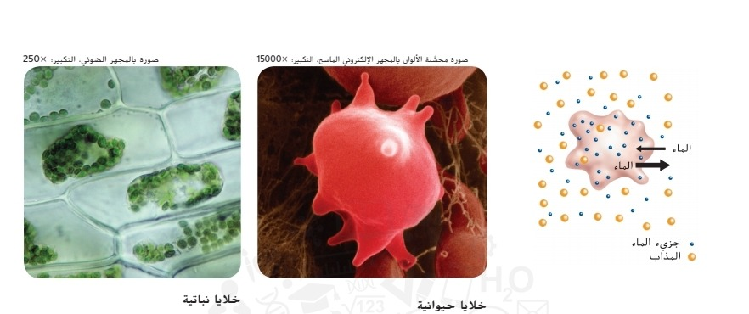
ستنفقد الماء من الفجوة المركزية بشكل اساسي وينكمش الغشاء البلازمي مبتعدا عن الجدار الخلوي وسيؤدي ذلك الى ضمور الخلية النباتية
ماذا سيحدث للخلية النباتية ؟

Slide 14
اكملي وجه المقارنة التالي :
محلول منخفض التركيز | محلول عالي التركيز | محلول متساوي التركيز | وجه المقارنة
 |  |  | المفهوم
 |  |  | اتجاه محصلة الماء
 |  |  | الخلية النباتية
 |  |  | الخلية الحيوانية

Slide 15
اكملي وجه المقارنة التالي :
محلول منخفض التركيز | محلول عالي التركيز | محلول متساوي التركيز | وجه المقارنة
عند تواجد الخلية في محلول ينخفض فيه تركيز المذاب | ان تركيز المذاب خارج الخلية اعلى من داخلها | عند تواجد الخلية في محلول يتساوى فيه تركيز كل من الماء والمواد المذابة اي الايونات والسكريات والبروتينات وغيرها من المواد مع تركيزها في السيتوبلازم | المفهوم
الى داخل الخلية | الى خارج الخلية | لا توجد محصلة | اتجاه محصلة الماء
تصبح اكثر صلابة | ينمكش الغشاء البلازمي ويبتعد عن الجدار الخلوي وتضمر الخلية | تحتفظ بشكلها الطبيعي | الخلية النباتية
تنفجر | تضمحل | تحتفظ بشكلها الطبيعي | الخلية الحيوانية

Slide 16
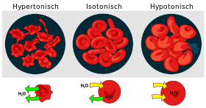
ما نوع المحلول الذي وضعت فيه خلية الدم الحمراءفي الصور الثلاثة ؟
C
B
A
عالي التركيز
متساوي التركيز
منخفض التركيز

Slide 17
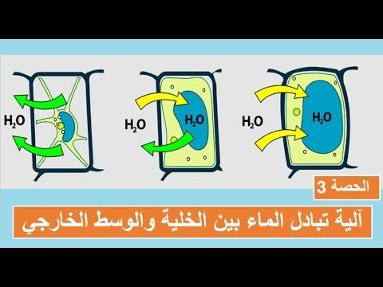
ما نوع المحلول الذي وضعت فيه الخلية النباتية في الصور الثلاثة ؟
C
B
A
عالي التركيز
متساوي التركيز
منخفض التركيز

Slide 18
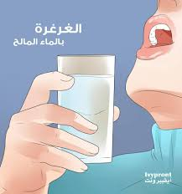
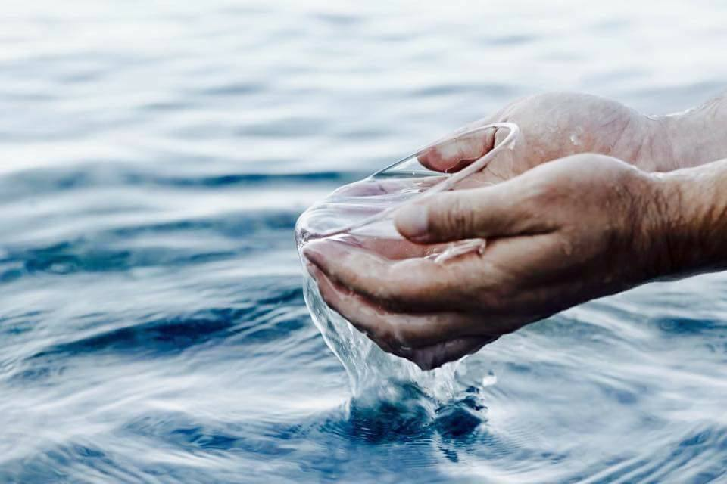
الربط بالصحة والحياة
ما فائدة الغرغرة بالماء والملح لعلاج اللثة الملتهبة والمتورمة ؟
لماذا يشكل ماء البحر خطرا على صحة الانسان عند شربه؟

